Slide 1
Procenten
Op heel wat voorwerpen staan procenten. Maar wat betekenen die procenten?

Slide 2
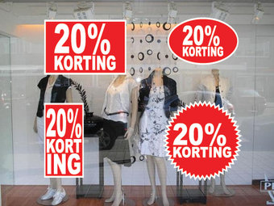
Korting

Slide 3
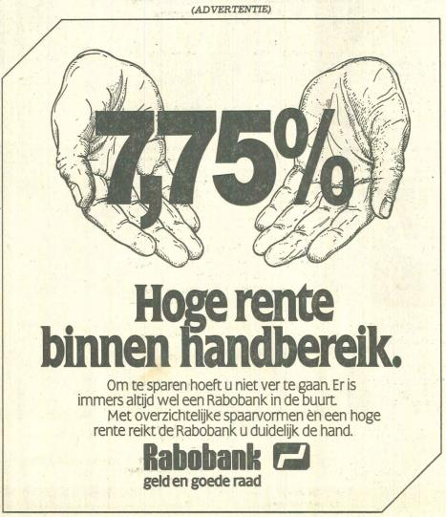
Rente / Intrest

Slide 4
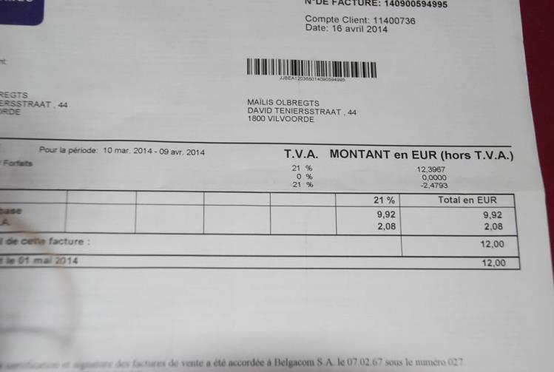
BTW (Belastingen)

Slide 5
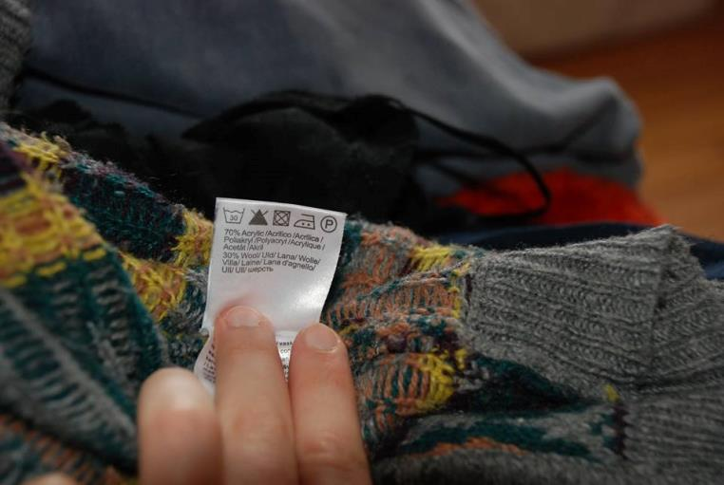
Kledij

Slide 6
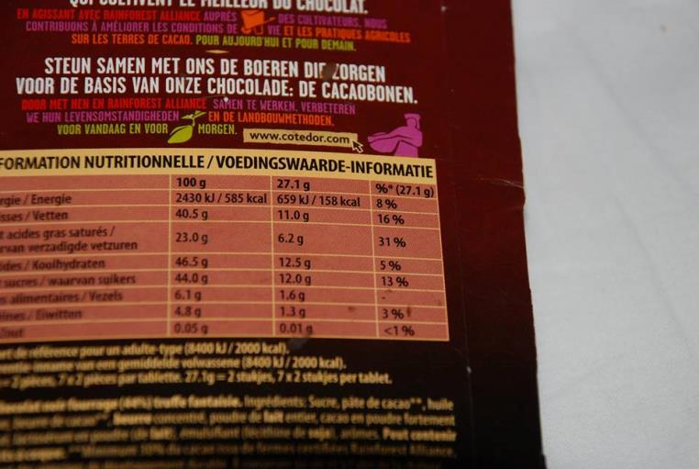
Voeding

Slide 7
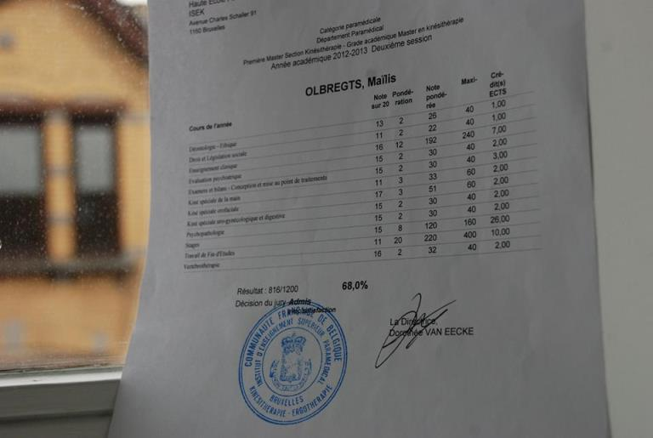
Rapport

Slide 8
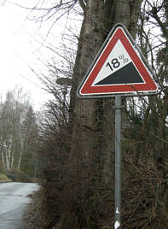
Helling

